Slide 1
Presentazione delle Attività
Nome dell’Istituto:
ISIS “A.V. OBICI” - ODERZO

Slide 2
Presentazione delle Attività
Come Indicato nel «Modulo Presentazione Attività» descrivere nelle seguenti slide la sintesi di ognuna delle attività intraprese.
Il file da consegnare dovrà essere in formato PPT o PDF non scansionato.
Replicate una slide per ognuna delle Attività!
Si vuole specificare che i riquadri dedicati ai contenuti possono essere modificati a vostro piacimento.
Non dimenticate di inserire per ogni attività svolta immagini, foto, grafici, diagrammi, link …
I collegamenti esterni dovranno essere accessibili, ovvero dovranno rimandare a pagine senza login o password.
Buon Lavoro! :D

Slide 3
Scelta Ambiti e Tematiche
AMBITI DI CONCORSO PER LE QUALI SI PARTECIPA*
1- CONCORSO FORMAZIONE
2 - CONCORSO COMUNICAZIONE
3 - CONCORSO AZIONI CONCRETE
TEMATICHE AFFRONTATE*
ENERGIA ELETTRICA E TERMICA E RISPARMIO ENERGETICO
MOBILITÀ SOSTENIBILE
RIDUZIONE DEI RIFIUTI
ACQUA E RISPARMIO IDRICO

Slide 4
COMPONENTI DELL’ENERGY TEAM
Completare l’elenco con i nominativi dei componenti dell’Energy Team, indicando il nominativo in ogni elenco.
STUDENTI:
Segato Rebecca Codello Giacomo
Sgorlon Alice Singh Harspreet
Dieme Fatou Lorenzon Rebecca
Binaku Fiorella
Paloka Kiara
Bellin Juliette
Sonko Hawa
Artico Anna
Facchin Gaia
Bottan Lorenzo
Pasquali Francesca
Dal Bon Alessandra
Fregonese Melissa
Dus Rosanna
Zanchetta Sofia
Pezzutto Elisa
Orji Valentine
Brescancin Emma
Cervesato Giacomo
Pessotto Leonardo
Uliana Anna
Cal Eleonora
Izzo Michele
Khalifa Kenzy
DOCENTI:
Praticò Domenica
Trigila Sebiana
Lunardelli Massimo
PERSONALE TECNICO:
_______________________________
_______________________________
_______________________________
PERSONALE ATA:
Cattai Monia
_______________________________
_______________________________

Slide 5
CONCORSO FORMAZIONE
Elenco sintetico delle attività svolte in ambito formazione
Formazione: mobilità sostenibile

Slide 6
CONCORSO FORMAZIONE
Attività numero «1»
Descrizione:
Dopo aver seguito l’incontro formativo con la guida del Green Park Fenice di Padova sul Biodiesel, biometano e biomasse, l’energy Team ha creato un questionario per conoscere le abitudini di studenti, docenti e personale ATA riguardo la mobilità sostenibile e l’utilizzo/conoscenza delle biomasse (biodiesel) tramite la condivisione di un modulo google: clicca qui per visualizzare il sondaggio.
Successivamente le risposte sono state rielaborate e condivise tramite una lavagna interattiva posta all’ingresso dell’istituto e tramite registro elettronico.
Allegato:
(descrivere l’attività, inserire riferimenti ad eventuale allegati e link collegati.)
(creare una slide per ogni attività da descrivere numerandola)

Slide 7
CONCORSO FORMAZIONE
Elenco e descrizione delle attività «Bonus»
Concorso Bonus:​ Attività di tutoraggio​
_____________________________________________________________________________________________
_____________________________________________________________________________________________
_____________________________________________________________________________________________
_____________________________________________________________________________________________
_____________________________________________________________________________________________
_____________________________________________________________________________________________
_____________________________________________________________________________________________

Slide 8
CONCORSO COMUNICAZIONE
Elenco sintetico delle attività svolte in ambito formazione
Poster 4 ambiti

Slide 9
CONCORSO COMUNICAZIONE
Attività numero «1»
Descrizione:
I componenti dell’Energy Team hanno realizzato dei poster per sensibilizzare l’intera comunità scolastica, posti nei luoghi più visibili dell’Istituto e in alcune classi.

Slide 10
CONCORSO COMUNICAZIONE
Attività numero «1»

Slide 11
CONCORSO COMUNICAZIONE
Attività numero «1»

Slide 12
CONCORSO COMUNICAZIONE
Elenco e descrizione delle attività «Bonus»
Concorso Bonus:​ Attività di Diffusione​
Diffusione delle attività svolte tramite l’account Instagram e sito web dell’Istituto.

Slide 13
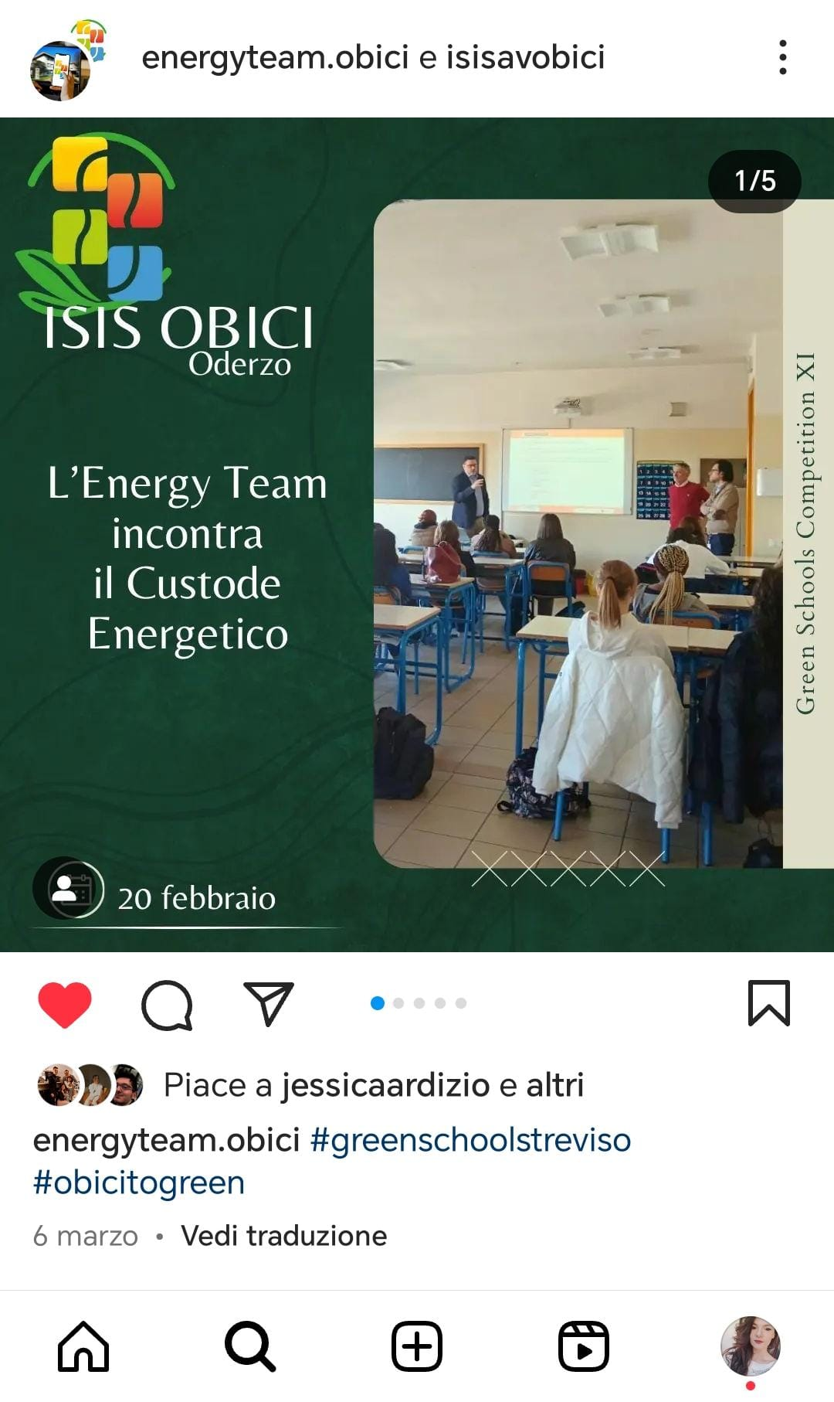
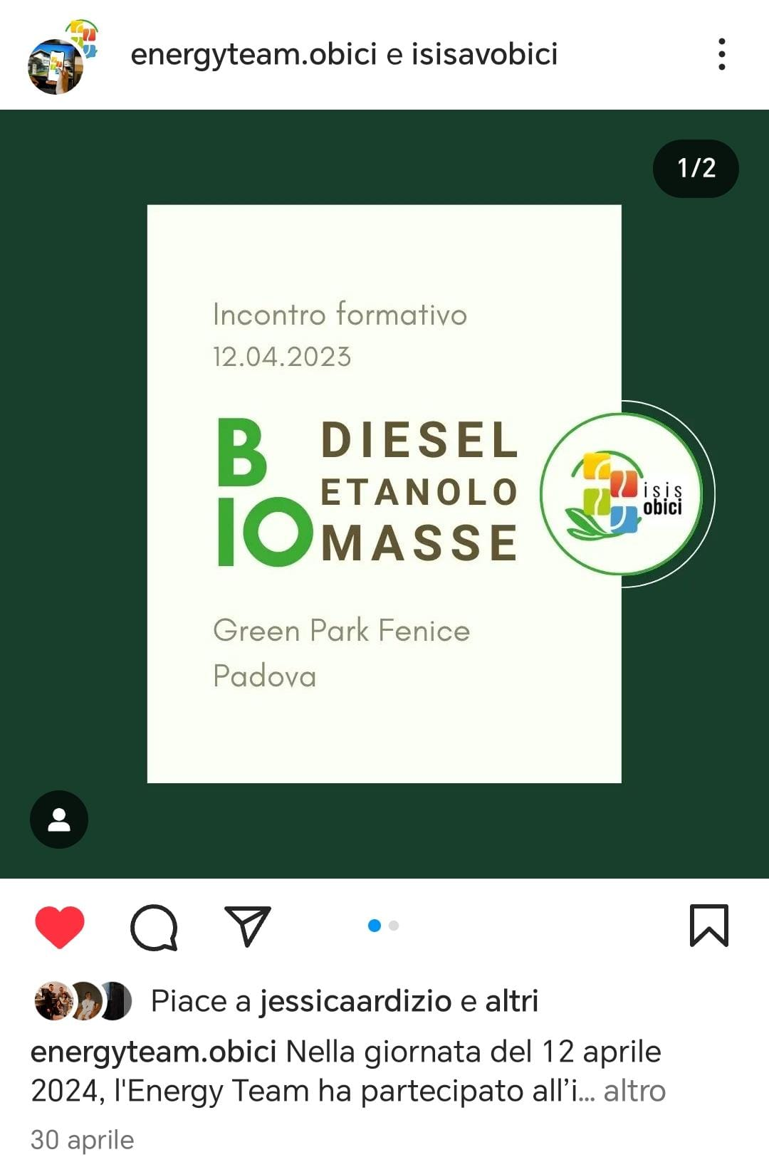
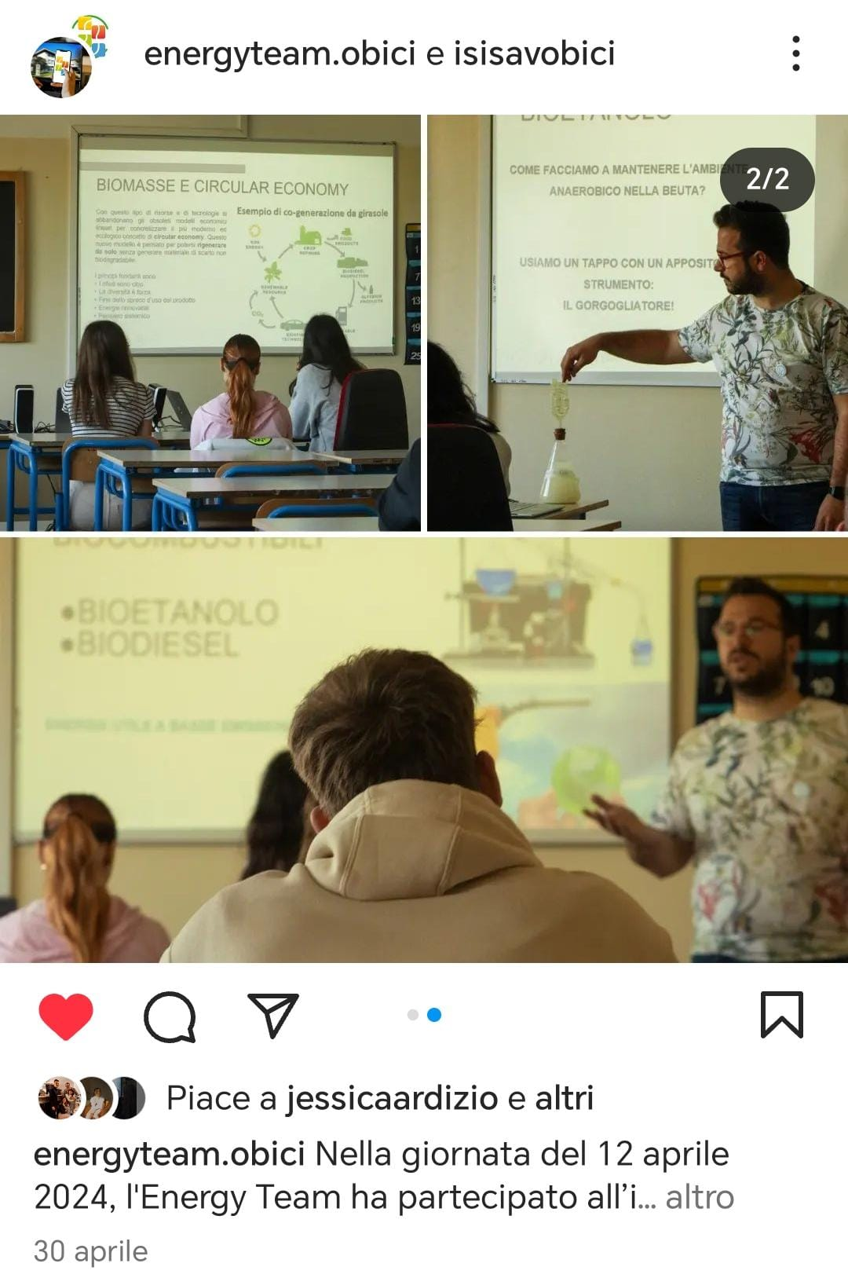
CONCORSO COMUNICAZIONE
Elenco e descrizione delle attività «Bonus»

Slide 14
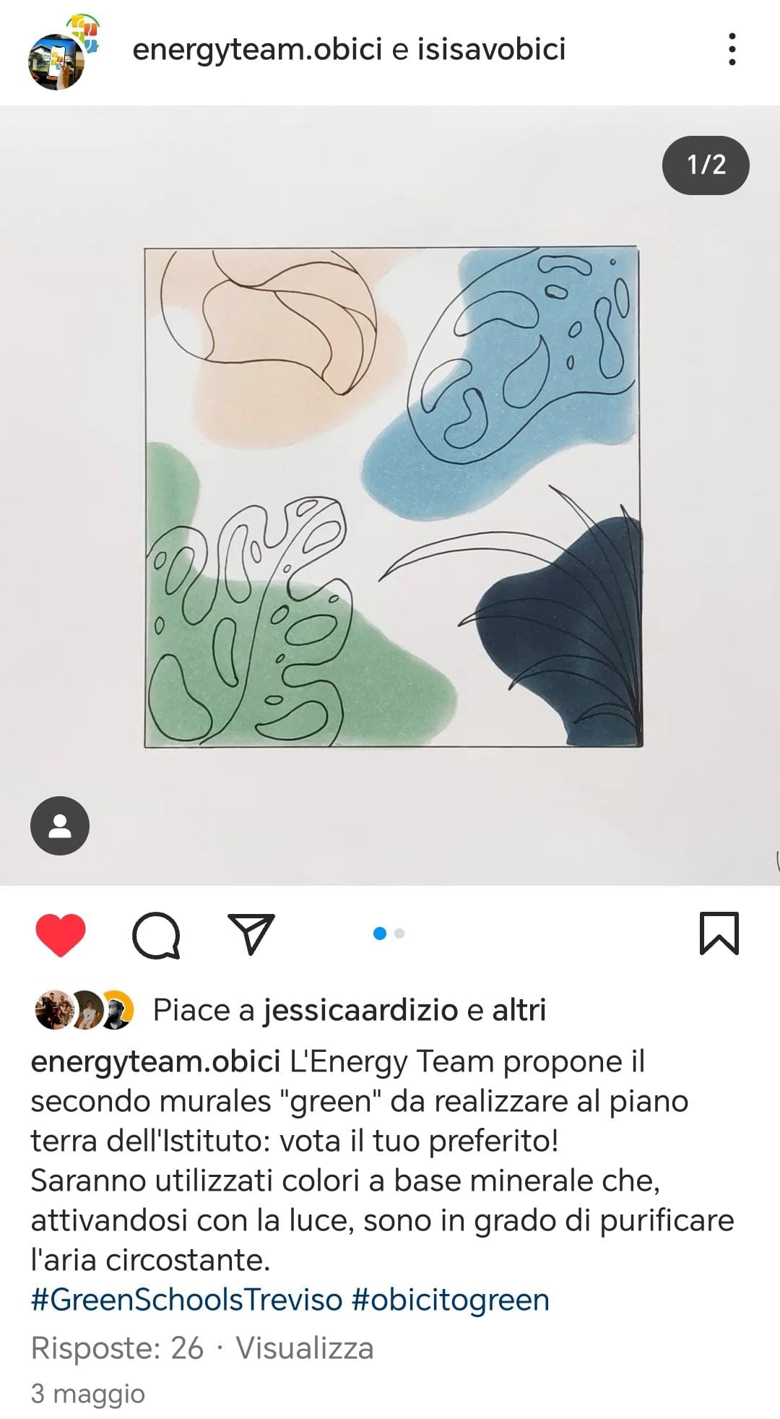
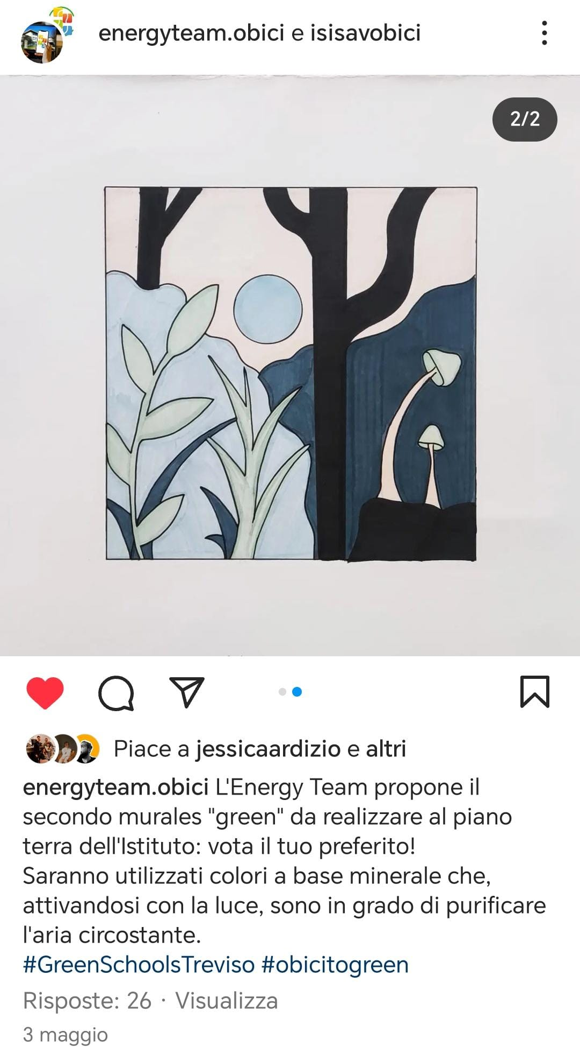
CONCORSO COMUNICAZIONE
Elenco e descrizione delle attività «Bonus»

Slide 15
CONCORSO AZIONI CONCRETE
Elenco sintetico delle attività svolte in ambito formazione
Riorganizzare dei bidoni della raccolta differenziata nelle aree esterne dell’Istituto.

Slide 16
CONCORSO AZIONI CONCRETE
Attività numero «1»
Descrizione:
L’Energy Team ha riorganizzato i bidoni presenti nelle aree esterne e interne dell’Istituto per agevolare una raccolta differenziata corretta.

Slide 17
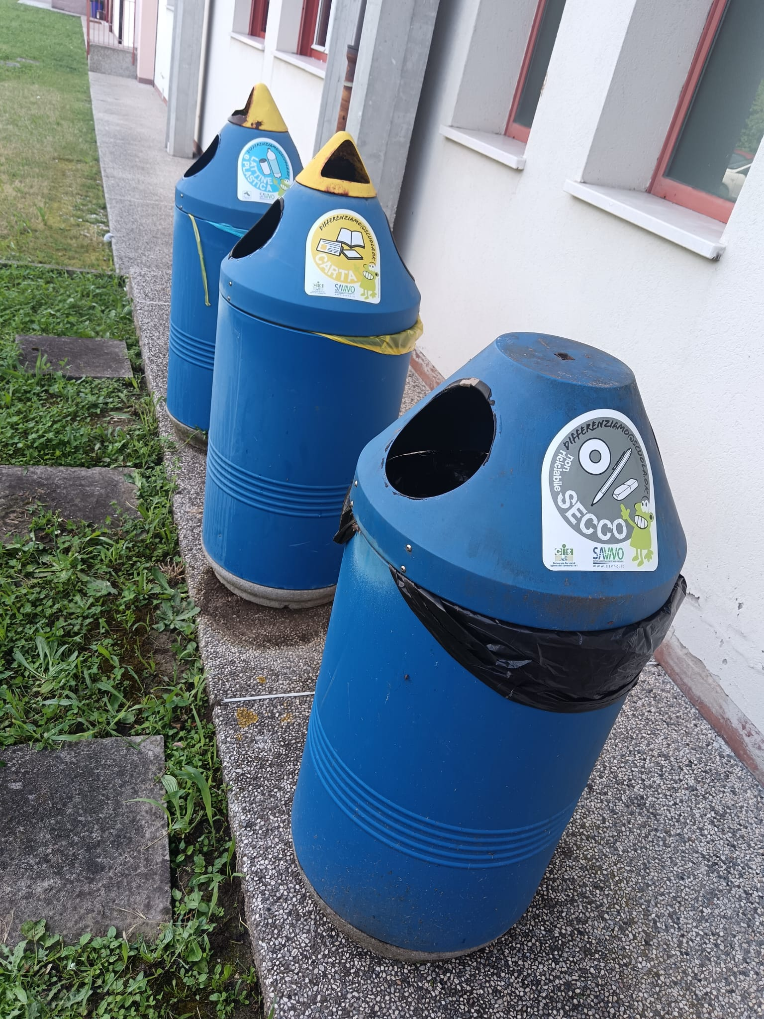
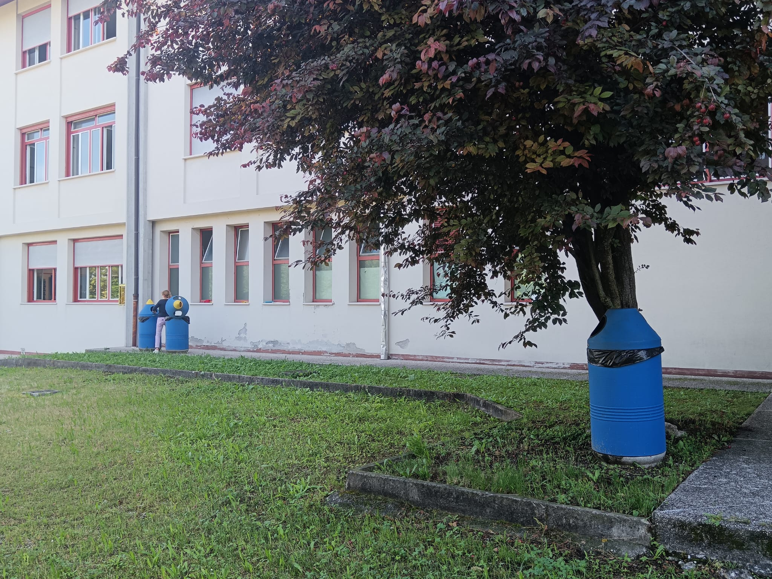
CONCORSO AZIONI CONCRETE
Attività numero «1»
Prima
Dopo

Slide 18
CONCORSO COMUNICAZIONE
Elenco e descrizione delle attività «Bonus»
Concorso Bonus:​ Attività accessorie e incremento settimane ​risparmio energetico
_____________________________________________________________________________________________
_____________________________________________________________________________________________
_____________________________________________________________________________________________
_____________________________________________________________________________________________
_____________________________________________________________________________________________
_____________________________________________________________________________________________
_____________________________________________________________________________________________

Slide 19
ALLEGATI
Per una migliore gestione degli allegati, al presente modulo si prega di compilare il seguente elenco relativo alla documentazione inviata alla Redazione, indicando le informazioni sotto riportate.
Obici To Green - Sondaggio mobilità sostenibile, comunicazione, .pdf
Dati sondaggio mobilità sostenibile, formazione, .xlsx

Slide 20
Grazie per l’attenzione

